Slide 1
PROTEÇÃO RADIOLOGICA
Professor. Sergio Nicoluzzi

Slide 2

AVISOS EM SALAS DE RAIOS X

Slide 3
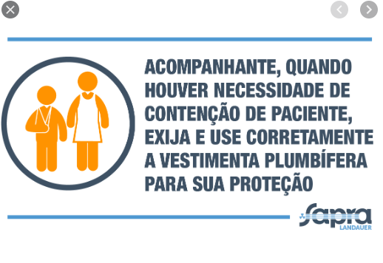

Slide 4


Slide 5
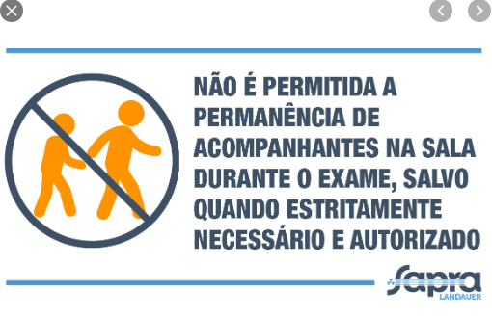

Slide 6


Slide 7
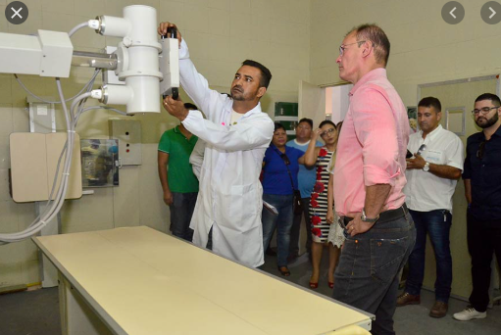

Slide 8


Slide 9
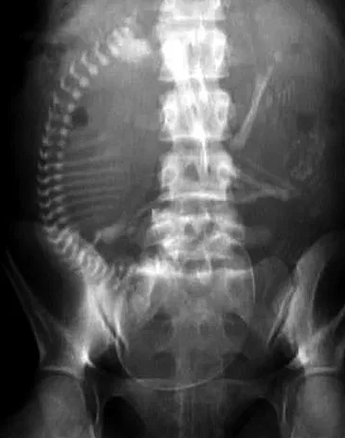

Slide 10
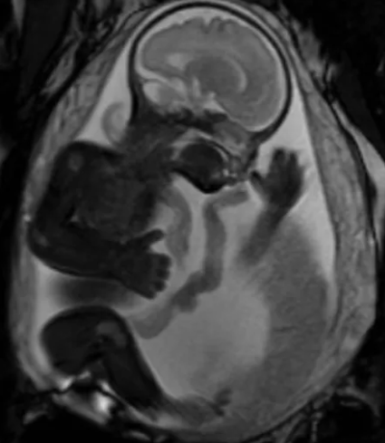

Slide 11
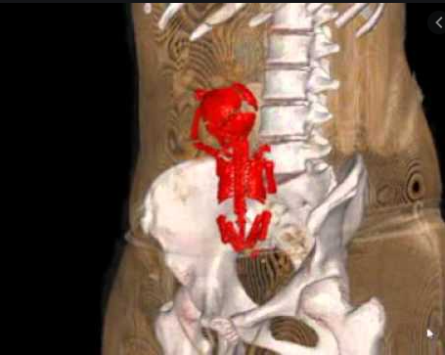
N

Slide 12
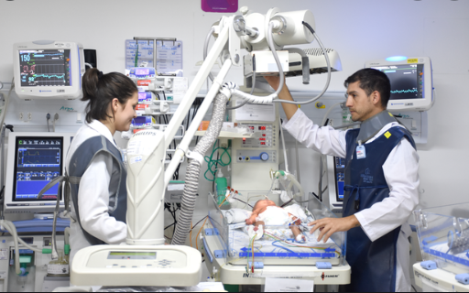
RX EM RN

Slide 13
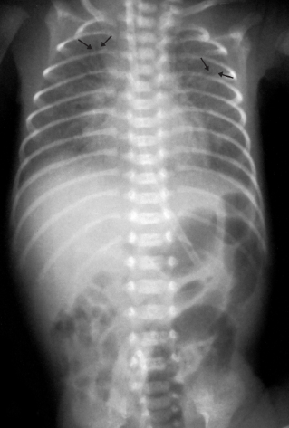

Slide 14
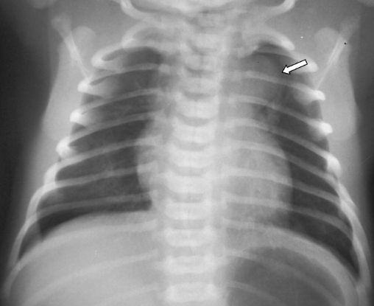

Slide 15
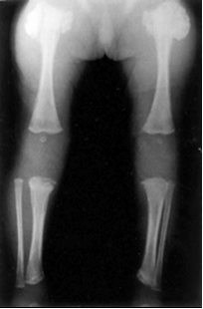

Slide 16
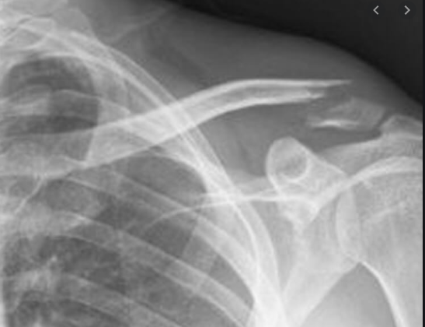

Slide 17

EXAMES EM IDOSOS

Slide 18
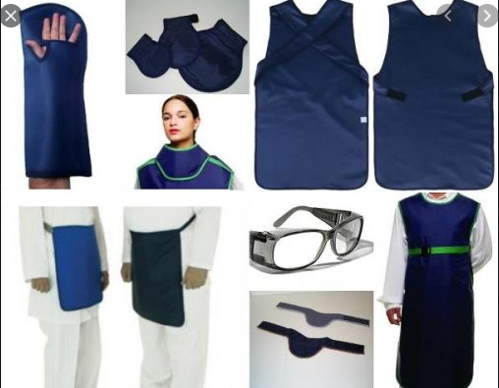
EPI’S

Slide 19
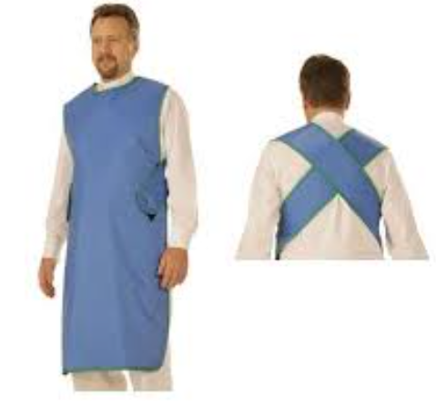
AVENTAL DE CHUMBO

Slide 20
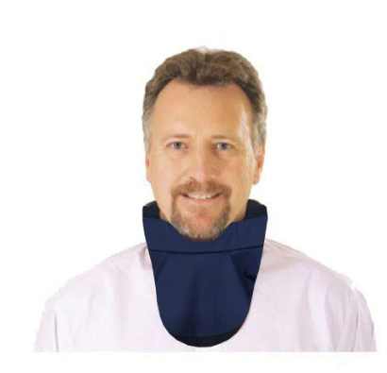
PROTETOR DE TIEROIDE

Slide 21
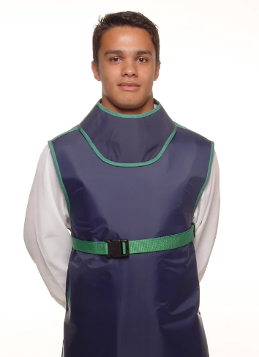

Slide 22
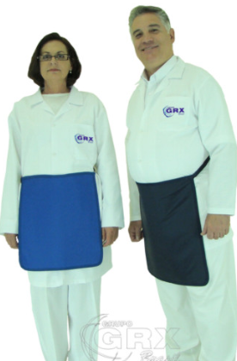
PROTETOR DE GONODAS

Slide 23
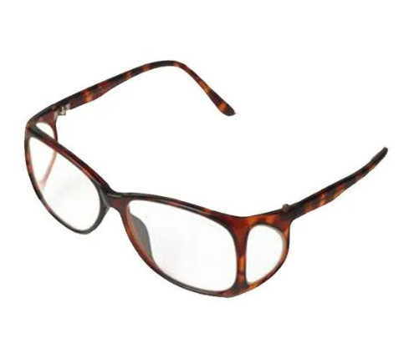
OCULOS DE CHUMBO

Slide 24
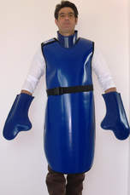
PROTETOR DE MEMBROS

Slide 25
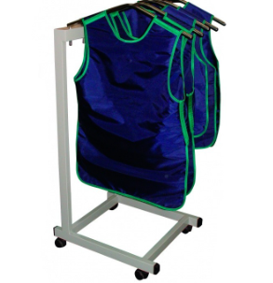

Slide 26
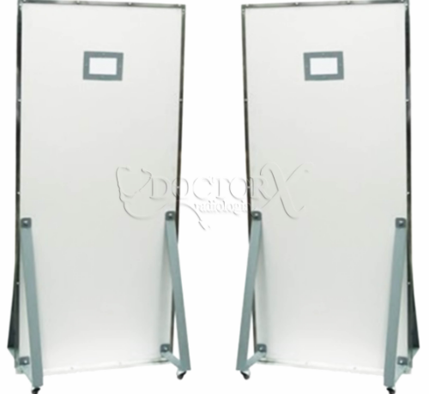
BIOMBO

Slide 27
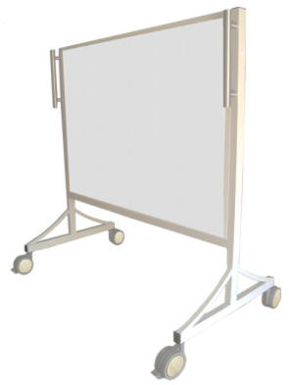
BIOMBO PARA LEITO

Slide 28
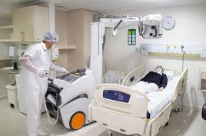
EXAMES NO LEITO

Slide 29
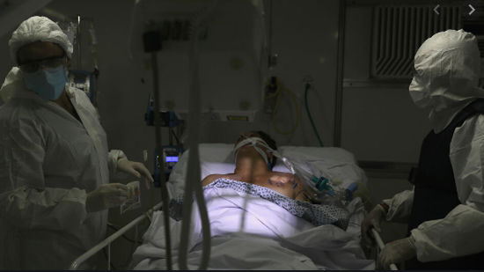
EXAMES NA UTI

Slide 30
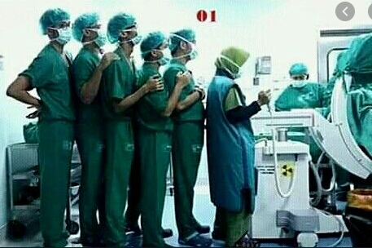
PROTEÇÃO AOS COLEGAS

Slide 31
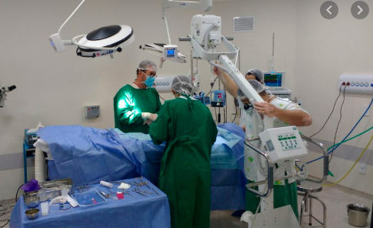
EXAMES NO CENTRO CIRURGICO

Slide 32
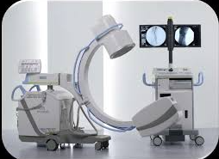

Slide 33
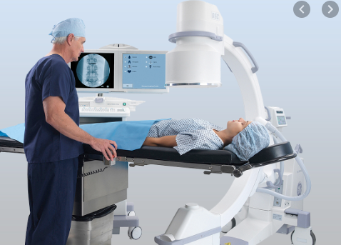

Slide 34
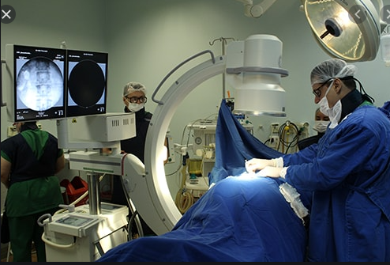

Slide 35
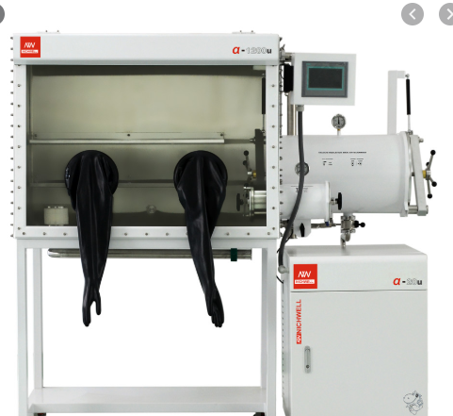
GLOVE BOX

Slide 36
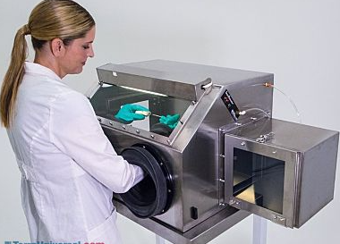

Slide 37
